Slide 1
Wie TherapeutInnen kreativ bleiben könn(t)en
Über kreative Gestaltungsmöglichkeiten der therapeutischen Situation
Notes:
Kreativ zu sein ist in meinen Augen unvermeidlich – und die Frage ist dann nur, wie bewusst wir den Prozess der Kreativität (hier in der therapeutischen Situation) gestalten.
Wie bin ich zu diesem Thema gekommen?
Guru auf der Bühne – nachmachen - funktioniert in der Regel nicht
Menschliche Kooperation eben so nicht. (Instrument in der Therapie ist kein Skalpell/Pille, sondern die Person der Therapeutin, des Therapeuten)
Methoden und Techniken wirken nicht von sich aus.
Was vielleicht wirkt, sind Therapeuten die Methoden und Techniken passend einsetzen: zu sich selbst, zu den Klienten, zur Situation, zum Leiden, zu den Potenzialen, zu den Kontexten. Mit Respekt, Einfühlung, Achtsamkeit, Entdeckungsfreude und Hoffnung.
Passung ist das Zauberwort. Aber wann und wie passt es und wie kann man Momente der Passung beschreiben und begünstigen.
Letztlich geht es darum, die therapeutische Situation selbst kreativ zu gestalten. Eine Zeitlinie, ein Stühle rücken, ein Rollenwechsel – das kann jeder relativ schnell lernen und als Technik leicht einbauen. Was ich mir vorstelle ist etwas anderes: ich stelle mir vor, dass Therapeuten und Klienten gemeinsam kreativ werden. Meiner Erfahrung nach sind es die Momente des gemeinsamen Erfindens, diese Augenblicke, wenn in der Zusammenarbeit etwas Neues geschieht und sich durchsetzt, die beglücken und voranbringen. Nehmen wir an, es sind diese Momente, die im therapeutischen Prozess wirkungsvoll sind – etwas, was trägt und federt. Die Aufgabe bestünde dann darin, Situationen so zu gestalten, dass solche Momente des gemeinsamen Erfindens möglich werden.
Das ist es, womit ich mich seit einiger Zeit intensiver beschäftige, und ich lade Sie einfach heute in meine kleine Denkwerkstatt ein.
Locker bleiben: lassen sie ihr Unterbewusstes für sich arbeiten

Slide 2
Überblick
Kreative Kooperation
Überblick: Möglichkeiten der kreativen Gestaltung der therapeutischen Situation:
Wie können TherapeutInnen kreative Kooperation unterstützen und anregen
Ausblick: kleine Utopie

Slide 3
Kreative Kooperation
Notes:
Wie entsteht menschliches Bewusstsein und wie lässt es sich verändern? Bei der Entschlüsselung dieser uralten Frage kommen die Innovationen gegenwärtig aus dem Bereich der Neurobiologie. Gerade deshalb erscheint es mir wichtig zu verstehen, dass sich die Frage nach dem menschlichen Bewusstsein nicht beantworten lässt, wenn man die Fragestellung auf Vorgänge im Körper einzelner Individuen reduziert. Das Bewusstsein des Einzelnen und das gemeinschaftliche Sein gehen auseinander hervor und sind untrennbar miteinander verwoben.
Und diese Verwobenheit hat nun wieder sehr viel mit der Entwicklung des homo sapiens zu einem kreativen Wesen zu tun.

Slide 4
Ähnlichkeiten 99 % !?
Notes:
Charles Darwin: hatte den ungeheuren Erkenntnismut eine Ähnlichkeit festzustellen!
Sicher gibt es eine gemeinsame biologische Grundlage und eine gemeinsame Entwicklungslinie der kulturellen Weitergabe zwischen
Menschenaffen und Menschen.
Frans de Waal hat das für die Evolution der Moral überzeugend dargelegt (Primaten und Philosophen, Wie die Evolution die Moral hervorbrachte).
99% Ähnlichkeit im genetischen Material: der Unterschied zwischen Tigern und Löwen, Mäusen und Ratten...

Slide 5
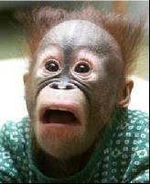
Unterschiede ?!!?!!?!!
www.fehrfeld.de
Notes:
Aber wie kommt es dann zu dem enormen Unterschied? (der mit genetischer Mutation eben nicht zu erklären ist).
Wodurch, durch welche Form von Aktivität machen wir einen Unterschied, der einen Unterschied macht (zu den Affen).
Michael Tomasello
Weitere Info:
2 Anthropologen, die sich besonders mit dem Unterschied zwischen Affen und Menschen beschäftigen:Das ist deshalb interessant, weil uns das besser verstehen lässt, was den Menschen und unser Dasein eigentlich ausmacht.
Carel van Schaik, Professor für Biologische Anthropologie am Anthropologischen Institut der Uni Zürich, und
Michael Tomasello, amerikanischer Entwicklungspsychologe, forscht in Leipzig am Max Plank Institut für evolutionäre Anthropologie,

Slide 6
Das Weiße im Auge
Notes:
(Zufällige) Beobachtung bestätigt, aber macht noch mal prägnanter, womit sich die Forscher sowieso schon immer beschäftigen:
Joint attention // gemeinsam geteilte Aufmerksamkeit

Slide 7
Anderen etwas zeigen
Notes:
Joint attention // gemeinsam geteilte Aufmerksamkeit
Einen Gegenstand greifen (Beispiel: Symbol Ball/Flasche): das tun beide
Ba, ba, da, da: Menschen zeigen anderen Menschen etwas, Affen nicht

Slide 8
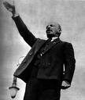
Notes:
Dieses zeigen ist nicht gemeint

Slide 9
Prozess gemeinsam geteilter Aufmerksamkeit und gegenseitiger Einfühlung (Process of Shared Intentionality)
Michael Tomasello, Max Planck Institute Leipzig for Evolutionary Anthropology, Department of Developmental and Comparative Psychology (Qelle: Zeit vom 8.4.2009)
Notes:
Shared Intentionality
Ich versuche das unter dem Begriff zu fassen:
Kreative Kooperation
In diesem Prozess verschränken sich: - das individuelle Bewusstsein und das, was zwischen Menschen passiert (das Beziehungsgeschehen)

Slide 10
Kreative Kooperation
Coordination of Coordination of behavior and emotion
Notes:
Kreative Kooperation
ein Geschehen von hoher Komplexität,
die uns wenig bewusst wird, weil wir uns in diesem Medium
von Anfang an, wie Fische im Wasser, intuitiv bewegen und entwickeln.
Augenkontakt und Nachfolgen mit den Augen, Gestik, Mimik und Lautieren (Sprechen) fließen ineinander:
: „Coordination of Coordination of behavior and emotion“ (Umberto Maturana)
Maturana sagt: We exist in languaging:
Aber dieses Communicating umfasst: eying, gestuering, mimiking, sounding und emotioning
Und später: musiking (singing), dramatacing, drawing, dancing, thinking
Info:
Vergleiche auch Marte-Meo-Ansatz, ElternCoaching (Unterstützung entwickeln/Entwicklung unterstützen):
Beobachten – Initiativen folgen – aktiv führen – Beobachten – Inititiven folgen
Quellen: RTL-Film über Babysignale: www.rtlregional.de/player.php?id=1687 - 23k
Mutter Kind Kooperation Smart hands: http://www.kestner.de/n/verlag/babyzeichen/babyzeichen-einfuehrung.htm

Slide 11
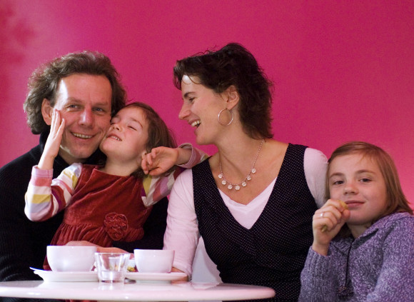
Kreative Kooperation: Liebe und Spiel sind das wesentliche Medium im Prozess der Zivilisation
Notes:
Umberto Maturana und Gerda Verden-Zöller (1993), Liebe und Spiel, die vergessenen Grundlagen des Menschseins.
Die Entwicklung beginnt vor rund 2 Millionen Jahren. Damals gingen unsere Vorfahren (die homos) in die Savanne.
Es war eine Zeit des Klimawandels, die Ökosysteme veränderten sich rasch – und das brachte einen hohen Innovationsdruck mit sich –
Nur jene Populationen von hominieden konnten überleben, die auf Kooperation setzten, nur sie konnten sich schnell genug an die neuen
Lebensbedingungen anpassen.
Die homos, die Vorfahren des homo sapiens, konnten nur in der Gruppe überleben. Die Situation erzwang in gewisser Weise Altruismus und selbstloses Handeln. Um zu überleben, erhielten die Babys, Kinder, Jugendlichen, Alten und Sonderlinge der homos mehr und mehr Unterstützung von Familienmitgliedern und der gesamten Gruppe. – Die dauerhafte Paarbildung setzte sich durch.
Das ist die Geburtszeit des homo sapiens als soziales Wesen als „cooperativ breeder“ (Carel van Schaik, Professor für Biologische Anthropologie am Anthropologischen Institut der Uni Zürich).
Auch Orang-Utans, unsere Verwandten, sind bereits erfinderisch und besitzen die Fähigkeit zur kulturellen Weitergabe von Erfindungen. Nur jetzt setzt offenbar eine
Entwicklung auf einem völlig neuen Niveau ein: kleine Gruppen von Menschen, die umherziehen und sehr viel Zeit miteinander verbringen: gemeinsam jagen und sammeln, Nahrung miteinander teilen, Kinder gemeinsam aufziehen, gemeinsam spielen, gemeinsam soziale und technische Erfindungen machen und beginnen, sich darüber symbolisch auszutauschen
(bis dahin, sich darüber Geschichten zu erzählen, so wie wir jetzt).
Was uns unterscheidet und die Zivilisation vorantreibt ist also, dass wir viel Zeit damit verbringen uns intensiv abzustimmen:
Kurz: was die Entwicklung des homo sapiens und die Zivilisation vorantreibt ist es ist weniger operationale Intelligenz sondern
Kreative Kooperation

Slide 12
Kreative Kooperation
Die Fähigkeit mit anderen zusammen an kooperativen Aktivitäten mit geteilten Zielen und gemeinsamen Absichten teilzunehmen.
Ich weiß/fühle, dass du weißt/fühlst, dass wir gemeinsam jetzt xxyy machen (wollen)
(nach M. Tomasello)
Notes:
2 miteinander verschränkte Aspekte, die Kreative Kooperation ausmachen:
a) Die Fähigkeit mit anderen zusammen an kooperativen Aktivitäten mit geteilten Zielen und gemeinsamen Absichten (Tomasello, 2009, Zeit vom..) teilzunehmen.
b) Gegenseitige Einfühlung: Ich weiß/fühle, dass du weißt/fühlst, dass wir gemeinsam jetzt xxyy machen (wollen)
Daniel Stern (Der geegnwartsmoment)
„Die Gegenwartsmomente, denen unser Hauptinteresse gilt, tauchen auf, wenn zwei Menschen einen spezifischen mentalen Kontakt zueinander
Herstellen – einen intersubjektiven Kontakt. Kennzeichnend dafür ist jenes wechselseitig Sich-ineinander-Hineinversetzen, das es uns ermöglicht
zu sagen: „ Ich weiß, dass du weißt, dass ich weiß...“ oder: „ Ich fühle, dass du fühlst, dass ich fühle...“ Wir „lesen“, was in unserem Gegenüber vorgeht, und wenn dieses lesen wechselseitig ist, dann liest auch er, was wir empfinden. Zumindest einen Moment lang erblicken und fühlen zwei Menschen ungefähr dieselbe
Mentale Landschaft. Diese Begegnungen sind genau das, worum es in der Psychotherapie meist geht. In ihnen sind die Ereignisse eingebettet, die
Unser Leben verändern.“ (Daniel Stern (2005). Der Gegenwartsmoment. Brandes und Apsel: Frankfurt, S. 88)
Begegnung: tele-prozess, Zweifühlung

Slide 13
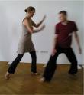
Die therapeutische Situation als Kreative Kooperation
Notes:
Das passt natürlich gut zur therapeutischen Situation:
Konzepte/Stichworte: Emphatie, Kontakt, Begegnung, Dialog, Bezogene Individuation, Selbstempfinden und Bezogenheit, Affektabstimmung
Emotionale Resonanz
Wichtig: ein szenisches Verständnis der Situation als Ganzer: dann erkennt man, dass eine Situation aus Episoden/Szenen und einer Reihe von „Gegenwartsmomente“ Stern besteht:
In einem erweitertes Verständnis kann man die Therapeutische Situation nun als eine Situation verstehen, die in einem doppelten Sinne kreativ gestaltet werden kann:
a) Einrichtung der Situation: Gestaltung eines therapeutischen Arrangements
b) Prozessgestaltung der Situationen selbst: anregen und entwickeln kreativer Kooperation

Slide 14
Gestaltungsmöglichkeiten der therapeutischen Situation
Kreative Arrangements für Veränderung und Entwicklung
Notes:
Schauen wir uns erst mal einige mögliche Arrangements an

Slide 15
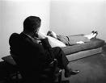
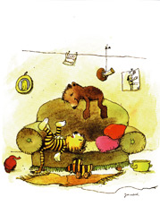
Notes:
Sigmund Freud

Slide 16
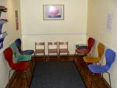
Notes:
Beratungs- und Therapieräume

Slide 17
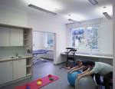
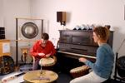
Notes:
Bewegungsräume
Entspannungsräume

Slide 18
Notes:
Aufsuchend, zu Hause

Slide 19
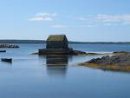
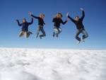
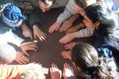
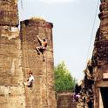
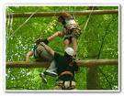
Notes:
draußen: Natur, Projekte, Klettern, Wandern, Therapietiere

Slide 20
Notes:
Spezielle Orte für spezielle therapeutische Aktivitäten

Slide 21
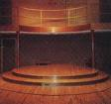
Notes:
Morenos Psychodramabühne in Beacon Hill bei NYC

Slide 22
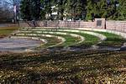
Notes:
Verschieden Bühnen

Slide 23
Notes:
Wüste, Bruce Chatwin, Story
Therapeuten als Gestalter kreativer Arrangements für Veränderungen und Entwicklung
Psychotherapeutische Interventionen sind letztlich Kontextinterventionen. Es gilt daher, zunächst geduldig und aufmerksamen alle wesentlichen Bedingungen für die Veränderung und Entwicklung von Klientensystemen zu erforschen.
Auf dieser Basis kann man dann überlegen, welche Arten therapeutischer Arrangements Kooperation, Veränderung und Entwicklungen in Gang bringen und unterstützen.
Die Aufgabe besteht also darin, herauszufinden, wie man für diesen Klienten, dieses Paar oder diese Familie eine optimale Umgebung für Veränderung und Entwicklung einrichten kann (das hatte der alte Hausarzt von Chatwin verstanden).

Slide 24
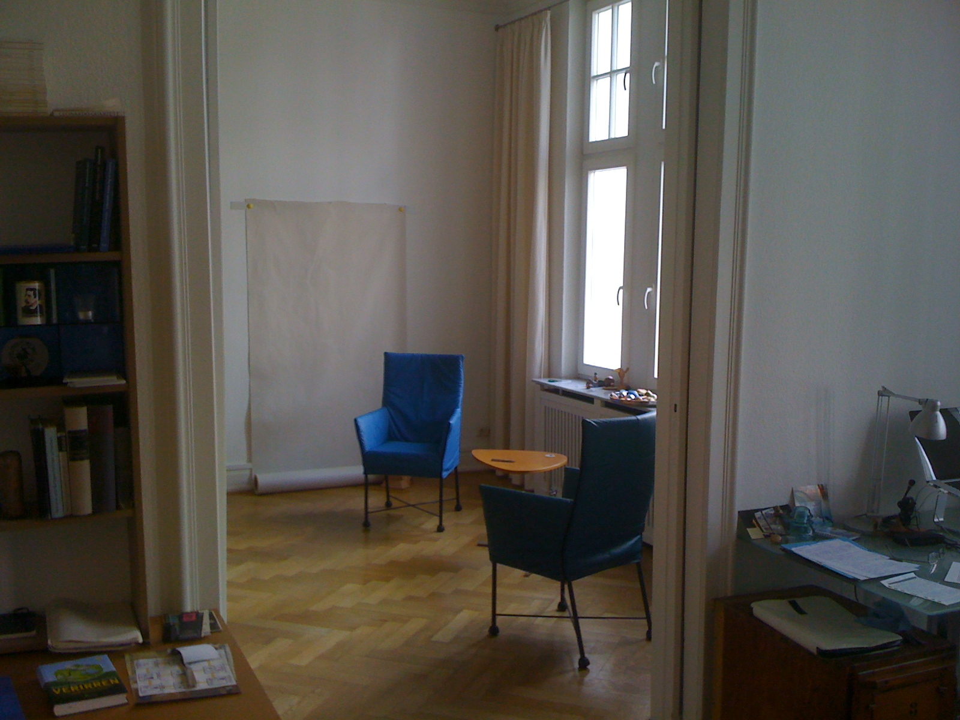
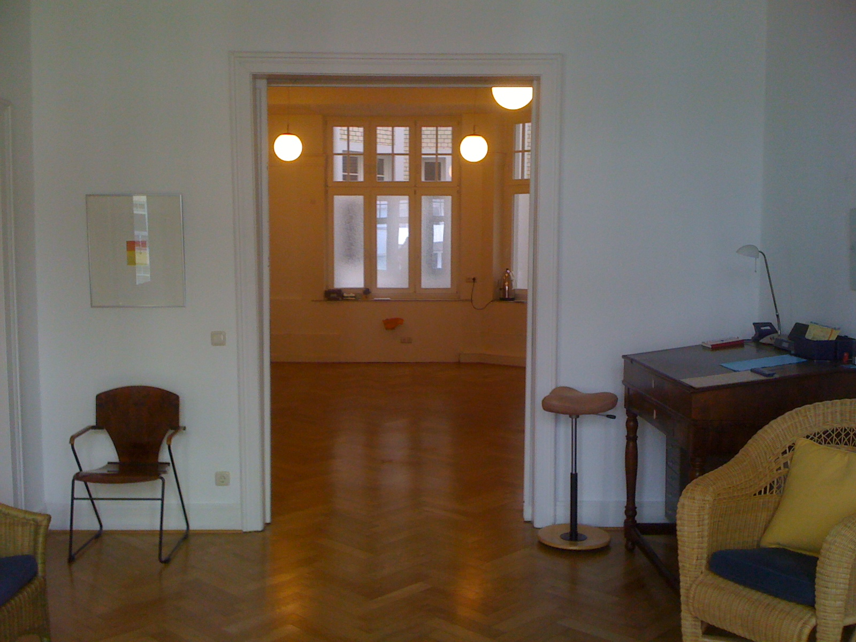
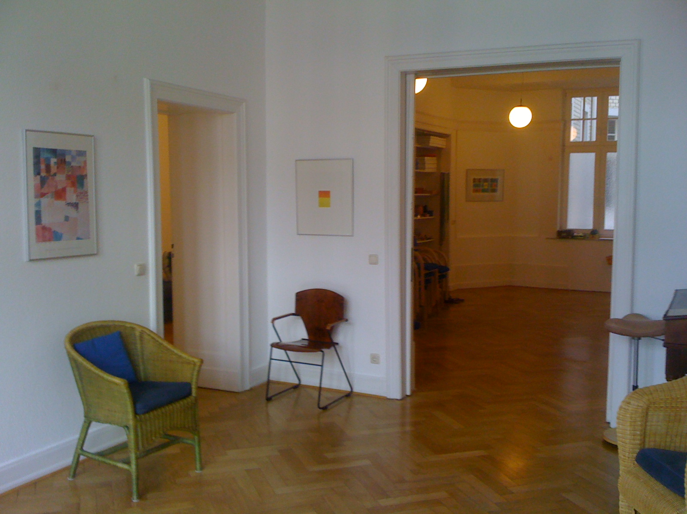
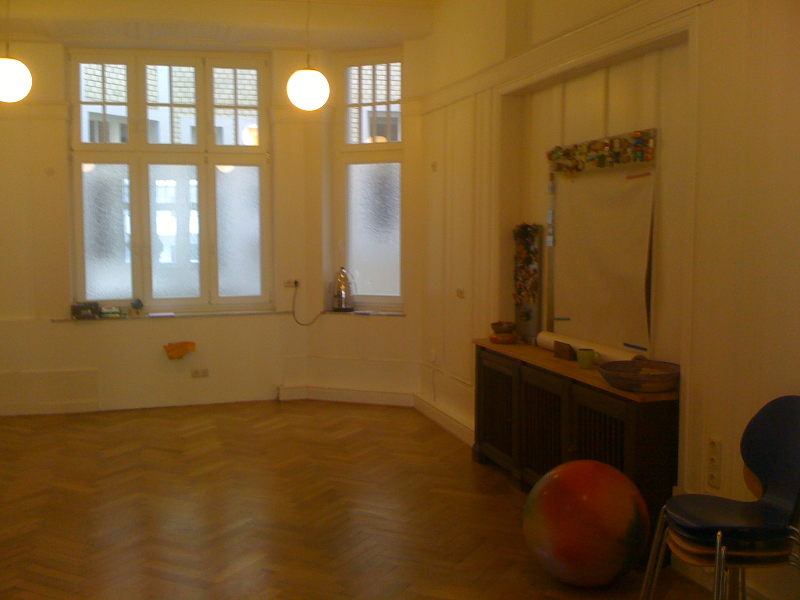

Slide 25
TherapeutInnen als Gestalter kreativer Arrangements für Veränderung und Entwicklung
Zusammenhänge und Entwicklungen verstehen
In welche Entwicklungsrichtung sollte/könnte es gehen
Was wären die nächsten anstehenden und machbaren Entwicklungsschritte
Erfinden passender Arrangements für Entwicklung
Situationen einrichten
In der Situation kreative Kooperation anregen und entwickeln
Notes:
Auf der Grundlage dieser Überlegung kann man Therapie ganz allgemein als einen Prozess verstehen,
In dem Therapeuten (gemeinsam mit ihren Klienten) jeweils passende Arrangements für Veränderung und Entwicklung erfinden

Slide 26
Notes:
Auf der Grundlage dieser Überlegung kann man Therapie ganz allgemein als einen Prozess verstehen,
In dem Therapeuten (gemeinsam mit ihren Klienten) jeweils passende Arrangements für Veränderung und Entwicklung erfinden

Slide 27
Zirkulärer Prozess der Gestaltung

Slide 28
Überblick: Dimensionen Kreativer Gestaltung
Variation durch Wahl, Kombination und Gestaltung von:
Orten/Umgebungen
Regeln
Raum
Kreative Kooperation
Therapeuten System
Zeit
Klienten System
Setting
Mentale Kontexte
Atmosphäre
Therapeutisches Team im therapeutischen Feld
Methoden/Techniken
Medien
Notes:
In diesem Prozess bilden bilden Klientensystem und Therapeutensystem gemeinsam ein therapeutisches Team
Ansatzpunkte/Dimensionen für kreative Gestaltung:
Regeln Wahl von Orten und Umgebungen Raumgestaltung Zeitgestaltung (Ablaufvariation, Rythmen) Settingvariationen (Personen)
Kontexte/Atmospäre Methoden, Techniken, Medien

Slide 29
Wie können Therapeuten kreative Kooperation unterstützen und anregen
Notes:
Was brauchen Therapeuten, wenn sie jenseits von Richtungen, Schulen, Methoden und Techniken
kreative Kooperation anregen und entwickeln wollen

Slide 30
Kreative Fähigkeiten
Offenheit
Flüssigkeit
Flexibilität
Neu- und Umdefinition
Transformation
Elaboration
Originalität
Evaluation
Notes:
Kreativität erfordert Substanz als Grundlage: Persönlichkeitsbildung, Fachwissen, Klinische Erfahrung, handwerkliches Können, Bildung und Fantasie
Kreativität erfordert aber auch eine Entscheidung zur Kreativität: Karl-Heinz Brodbeck (2007) . Entscheidung zur Kreativität, Wege aus dem Labyrinth der Gewohnheiten
Die Kreative Gestaltung therapeutischer Prozesse erfordert die Fähigkeit und den Willen, aus mehr oder weniger bekannten Bausteinen etwas Neues zu formen.
Diese Fähigkeiten können trainiert werden:
► Offenheit (Aufnahmebereitschaft/Sensitivität für Phänomene und Ideen, keine ideologischen Scheuklappen, thematische Einengungen, usw.)
► Flüssigkeit (Leichtigkeit, gespeicherte Information neu zu verwenden)
► Flexibilität (Information revidieren oder ungewöhnlich verwenden)
► Neu- und Umdefinition (ein Objekt anders benutzen, eine Idee übertragen)
► Transformation (eine neue Ordnung (Synthese) herstellen, etwas auf eine andere Ebene transferieren).
► Elaboration (differenzierte Ausarbeitung eines Plans oder eines Konzeptes)
► Originalität (etwas Seltenes gestalten)
► Evaluation (eine Idee oder eine Aktion auf Gültigkeit und Richtigkeit hin überprüfen)

Slide 31
Kreatives Feld
Kreative Kooperation
Therapeuten System
Klienten System
Therapeutisches Team
Notes:
2 grundlegende Vorstellungen/Konstruktionen unterstützen Kreative Kooperation in der therapeutischen Situation:
a) Gemeinsam bilden Klienten und Therapeuten ein Therapeutisches Team
b) Durch das gemeinsame Handeln entsteht ein (mehr oder weniger) Kreatives Feld

Slide 32
Teamwork: Aufgaben und Verantwortlichkeiten in der Therapeutischen Situation
Klienten
Einlassen auf den Rahmen
Bereitschaft zur kreativen Kooperation
Eigene Entwicklung
Gemeinsame Verantwortung
Arbeitsbündnis
Gegenseitiger Respekt
Vertrauen
Entwickeln und Verhandeln geeigneter Arrangements für Veränderung und Entwicklung
Therapeuten
Fachliche Kompetenz und Urteilsvermögen
Rahmung und Schutz
Prozessgestaltung
Prozesssteuerung
Selbstfürsorge: Entwicklung und Pflege der Fähigkeit zur kreativen Kooperation
Notes:
Im Team braucht es Teamwork: klare Beschreibung und Unterscheidung von Rollen, Aufgaben und Verantwortungen

Slide 33
Was ist hilfreich, wenn TherapeutInnen Therapie bewusst als kreative Situation gestalten wollen
Einstellung und Haltung: Mentale Modelle, die Kreativität begünstigen
Methodenübergreifendes Navigationssystem
Eine passende Regel als Rahmung
Interaktive Präsenz
Achtsamkeit für die kreative Situation
Eine Vielfalt von Methoden und Techniken zur gezielten Auswahl
Klar strukturierende Prozesssteuerung

Slide 34
Mentale Modelle, die Kreativität und Experimentierfreude unterstützen
Pragmatismus als Denkschule und Haltung
Der gestaltende Beobachter (Kybernetik II. Ordnung)
Ökosystemische Entwicklungsmodelle
Prinzip Fehlerfreundlichkeit
Notes:
Peter M. Senge (Organizational Learning am MIT, School of Management, jetzt: Society for Organizational Learning)
Die fünfte Disziplin“ (1990): Lernenden Organisation
Er unterscheidet[5] 5 Vorgehensweisen (Disziplinen), um Lernende Organisationen zu entwickeln, eine davon nennt er:
Mentale Modelle
Welche expliziten und impliziten Grundannahmen besitzen wir, um die Welt um uns herum zu erklären? Weltanschauung, Erkenntnistheorien...
Pragmatismus (Amerikanischer: John Dewey): Vorläufiges Erkennen (Erkenntnistheoretische Bescheidenheit), verschiedene Wahrheiten (über Wahrheiten), Situationserforschung durch Aktion,
Der gestaltende Beobachter: es ist unmöglich, nicht zu manipulieren, : wenn wir das immer schon sind können wir uns sinnvollerweise fragen: wie machen wir es
Ökosystemische Entwicklungsmodelle: verbunden mit Begriffen wie
KO-Evolution, - Ordnung durch Fluktuation (Turbulenz): Zusammenspiel von Chaos (Dionnysos) und Ordnung (Apollon) (Prigogine)
Mehrdimensionale Entwicklungsmodelle (u.a. das Entwicklungsmodell von Daniel Stern)
Fragen des passenden Zeitpunktes
was sind die geeigneten Kontextbedingungen
- in einer Entwicklungsperspektive machen z.B keinen Sinn : die Unterscheidung in Konfliktorientiert und Lösungsorientiert,
denn Konfliktbearbeitung und Lösungsentwicklung ergänzen sich (was passt gerade)
Prinzip Fehlerfreundlichkeit

Slide 35
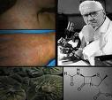
Fehlerfreundlichkeit als Haltung
Notes:
Penicellin Entdeckung [Bearbeiten]Die Entdeckung dieses Wirkstoffs begann mit einer verschimmelten Bakterienkultur: Alexander Fleming, der sich am St. Mary's Hospital in London mit Staphylokokken beschäftigte, hatte 1928 vor den Sommerferien eine Agarplatte mit Staphylokokken beimpft und dann beiseite gestellt. Bei seiner Rückkehr entdeckte er, dass auf dem Nährboden ein Schimmelpilz (Penicillium notatum) gewachsen war und dass sich in der Nachbarschaft des Pilzes die Bakterien nicht vermehrt hatten. Fleming nannte den bakterientötenden Stoff, der aus dem Nährmedium gewonnen werden konnte, Penicillin.[2]
Fehlerbereitschaft und Aufmerksamkeit für Abweichungen Fehlerbereitschaft spielt nicht nur beim Erforschen und Erfinden eine eminent wichtige Rolle, sondern bei allen Aktivitäten des Lebens. Die DNS, die komplexe Speicherstruktur für Information, repliziert sich mit einer erstaunlich hohen Fehlertoleranz: schon auf dieser molekulare Ebene produzieren lebende Systeme eine hohe Anzahl von Abweichungen und verbinden diese Fehlerproduktion mit einer sehr effizienten Fehlerbeobachtung und Fehlerkorrektur. Therapeuten müssen bereit sein, Fehler zu machen, denn der therapeutische Prozess funktioniert nicht ohne Fehler. „Wenn ich nicht bereit bin, die nächste Aktion anzugehen, weil ich keinen Fehler machen will, wird es schwierig“. Was der Fußballtrainer Jürgen Klopp für den Fußball feststellt, gilt auch für Therapie. Erst wenn man sich selbst und Anderen Fehler zugesteht und sich für Abweichungen aller Art interessiert, kann man Neues entdecken und einen dynamischen Veränderungsprozess in Gang setzen. Der erste Schritt besteht in der Bereitschaft, Fehler zu machen. Der zweite Schritt besteht darin, sich für Abweichungen zu interessieren. Im dritten Schritt konzentriert man sich darauf, zwischen Fehlern, die zu Problemen führen, und Fehlern, die zu Lösung führen, zu unterscheiden.
Nun ist die klinische Praxis kein beliebiges Experimentierfeld und Fehler können erhebliche negative Folgen haben. Wie erreicht man also in der Praxis der Therapie die notwendige Balance zwischen innovativer Fehlerbereitschaft und der notwendigen Achtsamkeit, schädigende Fehler zu vermeiden? Fehlerfreundlichkeit und Experimentierfreude brauchen als Grundlage eine angemessene Exploration, Diagnostik und Prognostik, ein tragendes Arbeitsbündnis und einen Rahmen aus gegenseitigem Respekt ( I.8##). Genauso selbstverständlich sollten sich therapeutische Interventionen auf das aktualisierte Erfahrungswissen stützen und den Stand der Kunst berücksichtigen. Genauso wichtig, aber leider weniger selbstverständlich, ist ein profundes Wissen über mögliche Kunstfehler. Selbstverständlich sollte man darauf aus sein, Fehler, von denen man bereits weiß, dass sie Probleme erzeugen, zu vermeiden, und dafür seine ganze Urteilskraft einsetzen. Auf dieser Basis sind Therapeuten dann wirkungsvoll, wenn sie sich auf ihre Intuition verlassen und diese in einem zweiten Schritt prüfen. Das setzt ein gewisses Vorschussvertrauen und die Bereitschaft, Fehler zu machen, voraus. Aber erst die genaue Beobachtung dessen, was man tut (und was andere tun) und was dabei herauskommt, ermöglicht es, zwischen zukünftig zu vermeidenden Fehlern und innovativen Erfindungen zu unterscheiden. Fehlerfreundlich zu handeln bedeutet daher alles andere, als eine laissez-faire-Haltung einzunehmen: „Nichts darf uns abhalten, die Wendung der Beobachtung auf unser eigenes Wesen und die Verwendung des Denkens zu seiner eigenen Kritik gut zu heißen“ schrieb Sigmund Freud 1927 in „Die Zukunft einer Illusion“. Aber diese Wendung setzt couragiertes Handeln voraus.
Eine Einführung und Übersicht in potentielle Kunstfehler (mit einer Literaturübersicht) findet sich bei R. Sponsel, Materialien zur Qualitätssicherung, über die Website: www.sgipt.org/gipt/kfehl.htm

Slide 36
Einladung zur Fehlerfreundlichkeit: Fehlerfreundliches Klima
In einem Rahmen aus gegenseitigem Respekt öffnet sich ein Experimentierfeld
Abweichungen können sich zeigen und entwickeln
Abweichungen, die zu Lösungen führen, können ausgewählt werden
Notes:
In jedem Fall liefern Abweichungen vom erwarteten Verlauf der Dinge im therapeutischen Prozess wichtige Anknüpfungspunkte und zahlreiche Anregungen, um Veränderungen einzuleiten und zu begleiten. Eine solche Aufmerksamkeit für Abweichungen setzt aber ein fehlerfreundliches Klima voraus, das oft erst geschaffen werden muss: Therapie als Einladung zur Fehlerfreundlichkeit (Abbildung 5).
Ein fehlerfreundliches Arbeitsklima beeinflusst die Lernatmosphäre im therapeutischen Prozess positiv. Optimal ist ein Klima, in dem Therapeuten und Klienten von vorgegebenen Pfaden abweichen und Abweichungen untersuchen können, um neue Möglichkeiten zu erfinden. Therapie als ein Ort, an dem Fehler genau analysiert und Lösungen ausprobiert werden können (Abbildung 6).
(In repräsentativen Untersuchungen zum offenen Umgang mit Fehlern in verschiedenen Kulturen und Nationen belegt Deutschland unter 61 Staaten den vorletzten Rang vor Singaur)

Slide 37
Fehleranalyse
Fehleranalyse
•Handelt es sich um unbedeutende Abweichungen, die man vernachlässigen kann oder um gravierende Fehler, mit deren Auswirkungen man sich beschäftigen muss?
•Geht es um selbstverschuldete Fehler, für die man Verantwortung übernehmen kann oder um tragische Fehler, deren Auswirkungen man in Kauf nehmen muss?
•Handelt es sich um Fehler, die man nicht wiederholen sollte oder um Innovationen, die man zu Lösungen weiter entwickeln kann?

Slide 38
Fehlerfreundlichkeit als Prinzip
Notes:
Fehlerfreundlichkeit als Prinzip
Wenn man genau hinschaut, ist fehlerfreundliches Experimentieren genau das, was lebende Systeme, vom Einzeller bis zu sozialen Systemen, immer schon tun. Wir können gar nicht anders, als Abweichungen zu produzieren und uns damit auseinander zu setzen. Weil dieses Verhalten überall in der belebten Natur beobachtet werden kann, kann man diese Abweichungsfreundlichkeit als ein übergreifendes Prinzip des Lebendigen bezeichnen. Eine experimentierfreudige Haltung einzunehmen heißt, dieses allgemeine Prinzip für den therapeutischen Prozess bewusst zu nutzen. Therapie als ein Geschehen, in dem sich Abweichungen und Ausnahmen zeigen und zu Lösungen entwickelt werden können.
Als biologisches Prinzip wurde der Begriff der Fehlerfreundlichkeit von dem Autorenpaar Weizsäcker eingeführt (Weizsäcker, 1984, Klein und Bleckwedel, 1991). Dieses Prinzip begründet und untermauert eine experimentierfreudige therapeutische Praxis und liefert wichtige Anhaltspunkte für die Organisation und Steuerung therapeutischer Prozesse.
Leben bedeutet Komplexitätsentfaltung. Leben schafft Vielfalt durch Variation und Auswahl. Eine der wesentlichen Fragen für die Dynamik und das Überleben lebender Systeme besteht daher in der Frage, wie lebende Systeme Variation erzeugen, entwickeln und steuern. Die Antwort findet sich in einem elementaren Prinzip des Lebendigen, das die Autoren Fehlerfreundlichkeit nennen.

Slide 39
Prinzip Fehlerfreundlichkeit
„ Fehlerfreundlichkeit bedeutet zunächst einmal eine besondere, intensive Hinwendung zu und Beschäftigung mit Abweichungen vom erwarteten Lauf der Dinge. Dies ist eine in der belebten Natur überall anzutreffende Art des Umgangs mit der Wirklichkeit und ihren angenehmen und unangenehmen Überraschungen“ (Weizsäcker und Weizsäcker, 1984, S. 168)
Notes:
Die Autoren gehen in ihrer Theorie jedoch einen wesentlichen Schritt weiter. Lebende Systeme - vom Einzeller bis zu komplexen sozialen Systemen - beobachten Abweichungen nicht nur genau, sie führen Abweichungen aktiv herbei, um die sich daraus ergebenden Möglichkeiten zu erforschen. Die zentrale Idee besteht darin, dass lebende Systeme aktiv Abweichungen produzieren (müssen), um zu überleben (vgl. auch Bateson, 1982).

Slide 40
Aktiv Abweichungen produzieren
Notes:
Variation
Vgl. auch: stochastische Prozesse (Bateson)

Slide 41
Drei fehlerfreundliche Aktivitäten
„Redundanz, Variation und Barrieren zusammen garantieren lebenden Systemen ihre Fehlerfreundlichkeit und damit ihr Vorbereitetsein auf künftige Ereignisse“ (Weizsäcker und Weizsäcker, 1984, S. 170).
Notes:
Neben der Erzeugung von Variation sind es zwei weitere Aktivitäten, die Leben hervorbringen und sichern: Redundanz und Grenzen. Es sind also im Wesentlichen drei Aktivitäten, die in ihrem Zusammenwirken lebenden Systemen Anpassungs- und Veränderungsfähigkeit ermöglichen und ihre Überlebensfähigkeit sichern:
„Redundanz, Variation und Barrieren zusammen garantieren lebenden Systemen ihre Fehlerfreundlichkeit und damit ihr Vorbereitetsein auf künftige Ereignisse“ (Weizsäcker und Weizsäcker, 1984, S. 170).
Redundanz, Variation und Grenzen sind also Aktivitäten lebender Systeme und Fehlerfreundlichkeit beschreibt die Fähigkeit, diese Aktivitäten in jeweils spezifischer Weise zu organisieren.

Slide 42
Veränderungsprozesse felherfreundlich gestalten
Notes:
Redundanz, Variation und Grenzen sind also Aktivitäten lebender Systeme und Fehlerfreundlichkeit beschreibt die Fähigkeit, diese Aktivitäten in jeweils spezifischer Weise zu organisieren.

Slide 43
Methodenübergreifende Navigation
Notes:
Navigation
Therapeutische Arbeit erfordert behutsames Eintauchen in Innenwelten und beherztes Eintreten in soziale Räume – man muss also bereit sein, sich auf Menschen einzulassen und emotional zu verstricken. Genauso wichtig ist aber das Auftauchen und Heraustreten, um den Überblick und Durchblick zu gewinnen, den man braucht, um einen Kurs zu bestimmen, der zu einem Ziel führt. Um sich zu orientieren und handlungsfähig zu bleiben, haben Therapeuten in der Geschichte der Psychotherapie - von der traditionellen Heilkunst über die Psychoanalyse und die Verhaltenstherapie bis hin zu humanistischen Verfahren und systemischen Ansätzen - eine Menge Orientierungssysteme und navigatorische Hilfsmittel ersonnen. Ähnlich wie Navigatoren an Land oder auf See, die Karten, Kompasse, Sextanten, die Nase am Wind oder GPS benutzen, brauchen Therapeuten Intuition für Entwicklungsprozesse und ein praktisches Instrumentarium, um zu navigieren. Die Tätigkeit des Navigierens sollte spontanes Handeln mit strategischer Präzision verbinden (einmal steht man in Wind und Wellen am Ruder, ein andermal sitzt man in Ruhe am Kartentisch) und umfasst drei Teilbereiche: a) Positionsbestimmung durch Ortung b) Berechnung eines Weges zum Ziel c) Steuern eines optimalen Kurses.
Methodenunabhängige Navigation
Will man Therapie als einen kreativen Prozess organisieren, in dem man je nach Situation und Fall verschiedene Konzepte und Methoden integriert, dann braucht man ein übergreifendes Navigationssystem, dass es erlaubt, unabhängig von einzelnen Methoden, Schulen und Richtungen und gestützt auf eine Vielfalt von Perspektiven zu navigieren. Die Bestandteile eines solchen Orientierungssystems II. Ordnung müssen keineswegs alle neu erfunden werden. Vielmehr können bewährte Instrumente der verschiedensten Richtungen und Verfahren integriert, um: ► Position, Fokus, Ziel und Kurs im Prozess zu bestimmen ► Settings zu variieren ► Arrangements fallspezifisch und kreativ zu gestalten ► Methoden zu kombinieren und Aktionsmethoden gezielt einzusetzen und ► Den Grad der Komplexität im Prozess angemessen zu steuern ( II.4.)

Slide 44
Implikationen und Ziele der Pragmatischen Grundregel
Therapie als gemeinsames Projekt, das Therapeuten und Klienten aktiv gestalten
Klare Rollenverteilung
Übernahme von Verantwortung
Methodenunabhängiges Arbeitsbündnis
Leichtigkeit des Einbringens von Ideen: Kreativer Spielraum für Methoden und Techniken
Experimentierfreude und Behutsamkeit

Slide 45
Zum Einsatz von Methoden und Techniken
Eine große Vielfalt (Methodenkoffer) zur gezielten Auswahl
Wenig ist mehr
Passend ungewöhnlich
Komplexitätssteuerung

Slide 46
Klar strukturierende Prozesssteuerung

Slide 47
Interaktive Präsenz
Ganz in einer Situation da sein
Pendeln zwischen Leibachtsamkeit und Kontextsensibilität
Präsenztraining
Präsenzpflege und Arbeitsfreude
Notes:
Karl-Heinz Brodbeck (2007). Entscheidung zur Kreativität. WBG: Darmstadt.
„Kreativität ist etwas, das sich immer in einer bestimmten Situation ereignet“...
Es ist für einen freien Umgang mit der eigenen Kreativität von unerhörter Bedeutung zu begreifen,
Dass der „Ort“, an dem Kreativität sich „ereignet“, nicht einfach der Kopf ist, sondern etwas grundlegend anderes.
Kreativität ereignet sich in unserem Erlebnisraum.“
Die Arbeit mit Aktionsmethoden erfordert die Fähigkeit, ganz in einer Situation da zu sein. Was ist damit gemeint? Interaktiv präsent zu sein bedeutet, sowohl nach Innen als auch nach Außen hellwach zu sein. Zur Illustration eine kleine Übung:
Gehen sie mit Ihrer Wahrnehmung nach Außen und konzentrieren Sie sich für einen Moment bewusst ganz auf ein Detail ihrer Umgebung - - Lösen Sie sich nun von dem Detail ihrer Umgebung und spüren sie ganz bewusst nach Innen - - Wiederholen Sie den ganzen Vorgang mehrmals in relativ schneller Folge (jeweils 10-15 Sekunden) - - Versuchen Sie nun mit Ihrer Aufmerksamkeit ein Detail außen zu fixieren und gleichzeitig Ihre Empfindungen, Gefühle, Gedanken, Handlungsimpulse und Wünsche wahrzunehmen.
Die Idee dieser Übung (und vieler weiterer möglicher Übungen) besteht darin, den Pendelprozess zwischen Innen- und Außenwahrnehmung bewusst in Gang zu setzen oder in Gang zu halten. Das Ziel besteht in einer annähernd gleichzeitigen Aufmerksamkeit für die Vorgänge in einem selbst und in der Umgebung. Eine gleichzeitig nach Innen und Außen gerichtete Achtsamkeit kann man sich als einen dynamischen Prozess vorstellen, in dem wir in unserer Aufmerksamkeit zwischen Leibachtsamkeit und Kontextsensibilität hin und her pendeln.
Diese Formulierung verdanke ich meiner Kollegin Katharina Witte.
Präsenztraining
Präsenzpflege
Nehmen wir an, Therapeuten würden sich systematisch entlang der oben genannten Kriterien und Voraussetzungen mit der Pflege und der Entwicklung Interaktiver Präsenz beschäftigen. Nehmen wir an, Institutionen und Teams würden alle ihre Arbeitsabläufe und Prozesse so (überprüfen) und gestalten, dass ein Optimum an interaktiver Präsenz erreicht wird.
Wir könnten erwarten, dass sich nicht nur die Leistungsfähigkeit im direkten Kontakt mit den Klienten und in der Zusammenarbeit mit KollegInnen erhöht, sondern auch die Arbeitszufriedenheit und Arbeitsfreude. Präsenztraining ist also gleichzeitig ein Instrument der therapeutischen Qualitätsentwicklung und ein Instrument der Gesundheitsfürsorge.

Slide 48
Frei schweifende mehrdimensionale Aufmerksamkeit
Notes:
Eigene Wahrnehmung: Übung: Wahrnehmung erweitern und fokussieren

Slide 49
Interaktive Präsenz: mehrdimensionale, situative Achtsamkeit im Kontakt mit sich Selbst und Anderen
Notes:
Karl-Heinz Brodbeck (2007). Entscheidung zur Kreativität. WBG: Darmstadt.
„Kreativität ist etwas, das sich immer in einer bestimmten Situation ereignet“...
Kreativität ereignet sich in unserem Erlebnisraum.“
Brodbeck spricht von Achtsamkeit und unterscheidet:
Fünf (situative) Modalitäten (oder Aspekte) der kreativen Situation

Slide 50
Ausblick

Slide 51
Wie könnten TherapeutInnen unter den gegenwärtigen Bedingungen kreativ bleiben ?
Kreative Kooperation
Kreative Fähigkeiten
Notes:
Ein Freund hat mich in den letzten Tagen darauf aufmerksam gemacht: Das ist ja alles schön und gut, aber mich interessiert, wie ich unter den gegenwärtigen Bedingungen kreativ bleiben könnte!
Und er hat ja recht: wenn sie darauf Heute Abend konkrete Antworten erwartet haben, dann sind Sie jetzt zu Recht vielleicht enttäuscht.
Bisher habe ich in diesem Vortrag die Rahmenbedingungen für Kreativität gar nicht berücksichtigt.
Natürlich braucht Kreativität vernünftige Rahmenbedingungen:
- Zeit zum Nachdenken, Nacharbeiten, Vorbereiten, Vordenken
Zeit zum Austausch mit anderen KollegInnen
- Entwicklungs- und Reifezeit
- Sicherheit
ein experimentierfreundliches Klima
Und hier sieht es nun gar nicht gut aus: Als Supervisor sehe ich in vielen Feldern psychosozialer Arbeit viele verschiedene Organisationen,
egal wo ich hinkomme: Praxen, Beratungsstellen, Kliniken, Träger der Jugendhilfe,
Ich bin erschrocken darüber, wie sehr sich die Rahmenbedingungen für Kreativität in den letzten 30 Jahren verschlechtert haben.
Diese massiven Einschränkungen von ZeiTRäumen für Kreativität (wodurch auch immer) finden sich in fast allen gesellschaftlichen Bereichen,
Es scheint ein Megatrend zu sein.
Ich gestehe ich habe darauf keine einfachen und allgemeinen Antworten.
Und vielleicht gibt es die auch gar nicht.
Das einzige, was wir tun könnten, wäre, sich die jeweiligen Bedingungen sehr genau anzuschauen und – im Rahmen des Machbaren -nach Möglichkeiten zu forschen.
Was das angeht machen mich meine Erfahrungen in der Praxis sehr optimistisch: es gibt sie, die Räume, wie klein sie auch sein mögen und das kreative Potenzial,
das in jedem von uns schlummert, ist nicht klein zu kriegen.
Und das große Ganze? Selbst wenn ich darauf eine Antwort hätte, würde ich Ihnen die gerne heute schuldig bleiben.

Slide 52
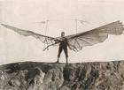
Ausblick
Notes:
Hans Vaihinger (1852-1933)
Hilfreiche Fiktionen Der deutsche Philosoph Hans Vaihinger (1852-1933) kommt, wie die amerikanischen Pragmatiker, zu dem Schluss, dass Denken vor allem ein gutes Mittel ist, um sich im Leben zurecht zu finden. Welche Form des Denkens erweist sich nun als besonders hilfreich? In seinem Hauptwerk, „Die Philosophie des Als-Ob“ arbeitet Vaihinger die Bedeutung der Fiktion heraus. Als Fiktionen bezeichnet man in der Wissenschaft Annahmen, die zwar unwahrscheinlich sind, aber dennoch als hilfreiche Konstruktionen gute Dienste leisten. Nach Vaihinger erweist sich die Welt des ‚Als Ob’ für die Entwicklung von Ethik, Religion, Ästhetik und Wissenschaft als ebenso wertvoll wie die empirische Wissenschaft. Das wird schnell deutlich, wenn man Entwicklungen aus einer historischen Perspektive betrachtet. Die Annahme von Otto Lilienthal und den Gebrüdern Wright, der Mensch könne wie ein Vogel fliegen, wurde noch vor 150 Jahren als unwahrscheinlich und abwegig abgetan. Das Phantastische an der Fähigkeit zur Fiktion ist eben, dass sich damit eine Tür öffnet, die Zukunft anders zu gestalten als die erfahrbare Wirklichkeit. Das Motto liefert der berühmte Song „Imagine“ von John Lennon: Stell dir vor…
Ich möchte gerne den Vortrag beenden mit einer Fiktion, die der erfahrbaren Wirklichkeit und der Logik völlig zu widersprechen scheint.
Info: Otto Lilienthal 23. Mai 1848 in Anklam; † 10. August 1896 in Berlin nach einem Absturz mit einem seiner Flugapparate) war ein deutscher Luftfahrtpionier. Nach heutigem Wissen war er der erste Mensch, der erfolgreich und wiederholbar Gleitflüge mit einem Flugzeug (Hängegleiter) absolvierte und dem Flugprinzip schwerer als Luft damit zum Durchbruch verhalf. Sein Flugprinzip war das des heutigen Hängegleiters und wurde von den Gebrüdern Wright zum Prinzip des Flugzeugs weiterentwickelt.

Slide 53
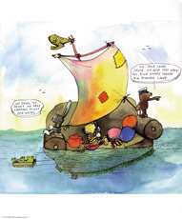
Notes:
Janosch und Gericault
Ich stelle mir vor, dass es irgendwann eine gut fundierte und verbindende Metatheorie der therapeutischen Situation gibt.
Ich stelle mir eine schulenübergreifende Theorie und Praxis vor, mit den Merkmalen:
spezifisch und passend multimodal und mehrdimensional
störungsbezogen und entwicklungsorientiert.
Ich stelle mir vor, dass im Rahmen von Mehrdimensionalität und Entwicklungsorientierung sich unsinnige und unfruchtbare Entgegensetzungen,
die heute noch die Debatten zwischen den Richtungen und Schulen bestimmen, in Schall und Rauch auflösen.
Die Praxis konfrontiert uns in den verschiedenen Feldern mit den unterschiedlichsten Menschen, Situationen, Aufgaben und Fragestellungen.
Ich stelle mir vor, dass Therapeuten und Therapeutinnen in Ausbildungen darauf vorbereitet werden, Verfahren, Methoden, Settings und Techniken
im Rahmen ihrer Möglichkeiten flexibel an die jeweiligen Anforderungen anzupassen. Denn im Feld erscheint es allemal sinnvoll,
das zu tun, was die meisten Praktiker ohnehin tun: Settings variieren, Methoden flexibel kombinieren und probieren,
was passt und wirkt (Schindler u. von Schlippe, 2006).
Was passt zu den Therapeuten und Klienten, Problemen und Leiden, Aufträgen, Konstellationen, Situationen und Kontexten?
Ausgefeilte Konzepte und ausgearbeitete Programme können sehr hilfreich sein. Man muss nicht jedes mal das Rad neu erfinden.
Und doch geht es idealtypisch gesehen darum, innerhalb eines wohl definierten Rahmens, für jeden Fall ein besonderes Arrangement für Veränderung und Entwicklung zu erfinden.
Ich gebe zu, diese Vision stellt hohe Anforderungen, die selten realisiert werden können.
Aber eine solche Utopie hat tiefe Wurzeln in den Humanwissenschaften und sie lebt in der Kreativität vieler Praktiker.
In dieser Richtung gibt es noch viel zu entdecken.
Info:
Natürlich werden persönliche Vorlieben und Überzeugungen weiterhin eine Rolle spielen, wenn man Ausbildungsschwerpunkte und Behandlungsformen wählt.
Und Sinnvollerweise werden sich einige KollegInnen weiterhin auf die puristische Anwendung einzelner Verfahren und Methoden konzentrieren,
um deren Essenz zu erhalten und zu entwickeln.

